Slide 1
Российский химико-технологический университет имени Д. И. Менделеева Кафедра химической технологии керамики
и огнеупоров
Поляризация керамических материалов
Лекция Zoom

Slide 2
Библиографический список
Н.Т. Андрианов, А.В. Беляков, В.Л. Балкевич, А.С. Власов, И.Я. Гузман, Е.С. Лукин, Ю.М. Мосин, Б.С. Скидан. Химическая технология керамики. Учеб. пособие для вузов / Под ред. И.Я. Гузмана. — М.: OOO РИФ «СТРОЙМАТЕРИАЛЫ», 2012. – 496 с.
Л.И. Сычева, Е.Н. Потапова, Д.О. Лемешев, Н.Ю. Михайленко, А.И. Захаров, И.Н. Тихомирова, А.В. Беляков, Е.Е. Строганова. Практикум по технологии тугоплавких неметаллических и силикатных материалов. Учеб. пособие / Под ред. Н.А. Макарова. — М.: РХТУ им. Д.И. Менделеева, 2019. — 270 с.

Slide 3
Библиографический список
3. К. С. Петров. Радиоматериалы, радиокомпоненты и электроника. Учеб. пособие для вузов — М.: «ПИТЕР», 2003. – 511 с. )

Slide 4
Введение
Диэлектриками называют материалы, обладающие незначительной электропроводностью. Основным электрическим свойством диэлектриков является их способность к поляризации.
Поляризация диэлектриков — явление, связанное с ограниченным смещением связанных зарядов в диэлектрике или поворотом электрических диполей, обычно под воздействием внешнего электрического поля, иногда под действием других внешних сил или спонтанно.
Поляризацию диэлектриков характеризует вектор электрической поляризации.

Slide 5
Введение
Физический смысл вектора электрической поляризации — это дипольный момент, отнесенный к единице объема диэлектрика. Иногда вектор поляризации коротко называют просто поляризацией.
Вектор поляризации применим для описания макроскопического состояния поляризации не только обычных диэлектриков, но и сегнетоэлектриков, и, в принципе, любых сред, обладающих сходными свойствами. Он применим не только для описания индуцированной поляризации, но и спонтанной поляризации (у сегнетоэлектриков).
Поляризация — состояние диэлектрика, которое характеризуется наличием электрического дипольного момента у любого (или почти любого) элемента его объема.

Slide 6
Типы поляризации
Электронная поляризация
Дипольная поляризация
Ионная поляризация
Спонтанная поляризация
Миграционная поляризация

Slide 7
Электронная поляризация
Этот вид поляризации представляет собой упругое смещение и деформацию электронных оболочек атомов и ионов. В чистом виде проявляется в неполярных диэлектриках, состоящих из электрически нейтральных молекул, у которых центры отрицательных и положительных зарядов совпадают.

Slide 8
Электронная поляризация
Если такой диэлектрик поместить в электрическое поле между обкладками конденсатора, то в каждом из атомов произойдет смещение электронных оболочек относительно своего ядра в сторону положительного электрода (рисунок 1), в результате чего образуются упругие диполи, количественно характеризуемые величиной электрического момента m = ql, где l - расстояние между центрами положительного и отрицательного зарядов диполя. Процесс образования упругих диполей протекает практически мгновенно (в течение 10⁻¹⁴ … 10⁻¹⁶ с) и наблюдается у всех видов диэлектриков.
Рисунок – 1. Смещение электронных оболочек

Slide 9

Электронная поляризация
Величина электрического момента пропорциональна напряженности электрического поля E:
Здесь $α_{Э}$ - электронная поляризуемость, зависящая от структуры молекулы или атома, Ф‧м².
Интенсивность процесса поляризации оценивают величиной электрического момента единицы объема материала:
Здесь n - количество частиц в единице объема. Величину Р_{др} называют поляризованностью диэлектрика.
О способности диэлектрика поляризоваться судят по увеличению емкости конденсатора при помещении его между обкладками этого диэлектрика.

Slide 10
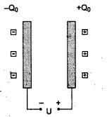

Электронная поляризация
При отсутствии диэлектрика (рисунок 2) емкость равна:
$C_{0}= ε_{0}\frac{S}{d}$ ,
где $ε_{0}$ – абсолютная диэлектрическая проницаемость вакуума (8,84‧10⁻¹²);
S – площадь обкладок конденсатора;
d – расстояние между обкладками.
При этом на обкладках конденсатора существуют электрические заряды, величина которых равна:
$$Q_{0}= C_{0}U$$
Здесь U - напряжение между обкладками конденсатора.
Рисунок - 2.

Slide 11
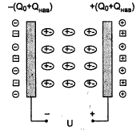

Электронная поляризация
При наличии диэлектрика (рисунок 3) на его поверхности появляются поляризационные заряды, а на обкладках конденсатора - наведенные заряды Q_{нав} при этом емкость конденсатора возрастает и становится равной:
$$C_{д}= \frac{Q_{0}+ Q_{нав}}{U}$$
Рисунок - 3

Slide 12
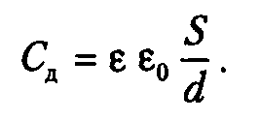
Электронная поляризация
Это увеличение емкости учитывают путем введения безразмерного коэффициента ε, называемого относительной диэлектрической проницаемостью, который показывает, во сколько раз емкость конденсатора с диэлектриком больше емкости конденсатора без диэлектрика. При наличии диэлектрика емкость конденсатора равна:
Для неполярных диэлектриков ε = 2…2,5.Относительная диэлектрическая проницаемость ε и поляризованность Р_{др} связаны между собой соотношением:

Slide 13
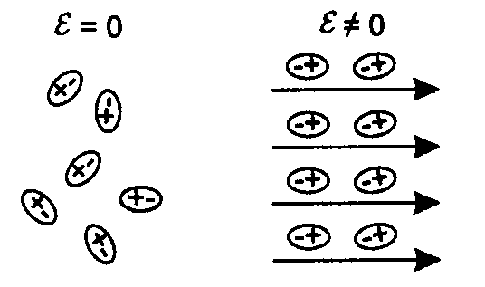
Дипольная поляризация
Этот вид поляризации имеет место в полярных диэлектриках, молекулы которых представляют собой твердые диполи (бакелит, целлюлоза, эпоксидная смола),электрические моменты которых ориентированы произвольно (рисунок 4). Под воздействием поля эти молекулы частично ориентируются вдоль силовых линий поля, что и является причиной поляризации. Поворот диполей в направлении поля связан с преодолением межмолекулярных сил, поэтому протекает сравнительно медленно и сопровождается потерями энергии на нагрев диэлектрика.
Рисунок - 4

Slide 14
Дипольная поляризация
После прекращения действия поля ориентированность частиц постепенно ослабевает и поляризованность диэлектрика уменьшается, что может быть записано в виде формулы:
Где Р_{др}(0) – величина поляризованности в момент времени t₀, когда прекращается действие поля; Ʈ₀ – время релаксации, то есть такой промежуток времени, в течение которого поляризованность уменьшается в е раз (е = 2,71) от первоначального значения.
Процесс дипольной поляризации сопровождается электронной поляризацией, поэтому степень поляризованности полярного диэлектрика оказывается более высокой и ε достигает 6-9.

Slide 15
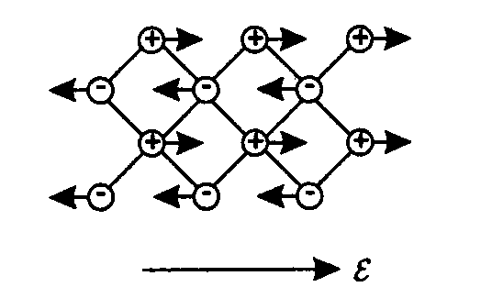
Ионная поляризация
Этот вид поляризации происходит в кристаллических диэлектриках, имеющих плотную ионную структуру (слюда). Под действием сил внешнего электрического поля в ионных кристаллах происходит упругое смещение ионов относительно своего первоначального положения (рисунок – 5) на расстояние, меньшее периода решетки.
Рисунок – 5.

Slide 16
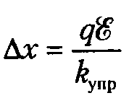
Ионная поляризация
Смещению ионов препятствуют упругие силы химической связи. В состоянии равновесия действие сил электрического поля уравновешивается действием сил химической связи, то есть:
где k_{упр} – коэффициент упругой связи; Δx – смещение ионов.
Следовательно, величина смещения ионов будет равна:

Slide 17
Ионная поляризация
Время установления ионной поляризации – порядка 10⁻²³с. Величина относительной диэлектрической проницаемости ε составляет 5-12. В ионных диэлектриках с неплотной упаковкой ионов (органическое стекло и некоторые другие вещества) ионы под воздействием поля смещаются на расстояния, превышающие постоянную решетки. После снятия поля ионы постепенно возвращаются к центру равновесия. Такой вид поляризации называется ионно-релаксационной.

Slide 18
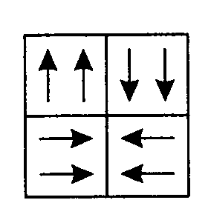
Спонтанная поляризация
Этот вид поляризации имеет место в группе твердых диэлектриков, получивших название сегнетоэлектриков. У таких диэлектриков даже при отсутствии внешнего электрического поля наблюдается самопроизвольная (спонтанная) ориентация твердых диполей в отдельных областях, называемых домнами, линейные размеры которых лежат в пределах от 10⁻⁴ до 10⁻¹ см. В каждом из доменов электрические моменты диполей направлены одинаково, а в разных доменах – по-разному (рисунок – 6). Поэтому общий электрический момент сегнетоэлектрика равен нулю.
Рисунок – 6.

Slide 19
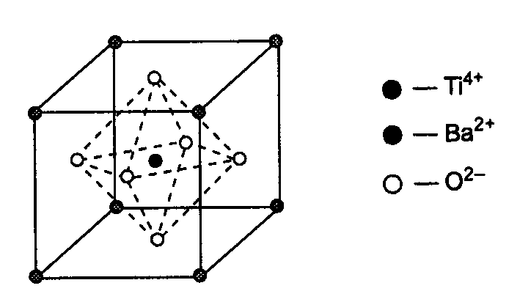
Спонтанная поляризация
Механизм возникновения спонтанной поляризации можно проследить на примере титаната бария (BaNiO₃), который по своей научной значимости и техническому применению занимает ведущее место среди сегнетоэлектриков.
При температуре выше 120^{о}С (точка Кюри) титанат бария обладает кристаллической структурой, имеющей форму куба (рисунок – 7).
Рисунок – 7.

Slide 20
Спонтанная поляризация
Размеры элементарной ячейки больше удвоенной суммы ионных радиусов титана и кислорода. Поэтому ион титана имеет некоторую свободу перемещения в пределах октаэдра, образованного ионами кислорода. Вследствие интенсивного теплового движения ион титана непрерывно перебрасывается от одного кислородного иона к другому, благодаря чему усредненное во времени его положение совпадает с центром элементарной ячейки. Поэтому ячейка не обладает электрическим моментом.

Slide 21
Спонтанная поляризация
При температуре ниже 120^{о}С энергия теплового движения недостаточна для переброса иона титана из одного равновесного положения в другое, ион локализуется вблизи одного из кислородных ионов, вследствие чего нарушается кубическая симметрия в расположении заряженных частиц и элементарная ячейка приобретает электрический момент. Одновременно с этим искажается форма ячейки – она вытягивается по направлению оси, проходящей через центры ионов кислорода и титана, сблизившихся между собой. Взаимодействие между заряженными частицами соседних ячеек приводит к тому, что смещение ионов титана происходит в них согласованно, в одном направлении, в результате чего образуются домены.

Slide 22
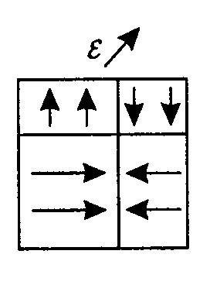
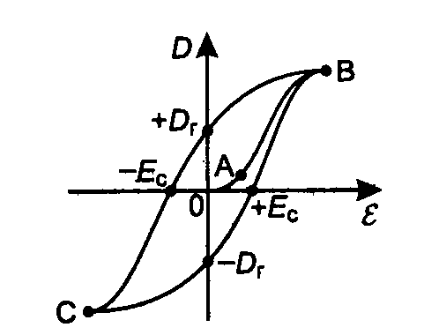
Спонтанная поляризация
Если сегнетоэлектрик поместить в электрическое поле, то по мере роста напряженности поля будет происходить обратимое смещение границ доменов в направлении поля (рисунок – 8) и линейное возрастание электрической индукции D (участок ОА на рисунке – 9).
Рисунок – 8.
Рисунок – 9.

Slide 23
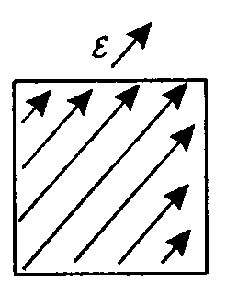
Спонтанная поляризация
В сильных электрических полях смещение доменных границ принимает необратимый характер, при этом разрастаются те домены, у которых вектор спонтанной поляризации имеет наименьший угол с направлением вектора напряженности электрического поля. Одновременно с этим происходит поворот диполей по направлению поля. Этому процессу соответствует участок АВ на рисунке – 9. При некоторой напряженности поля, соответствующей точке В, все домены сегнетоэлектрика оказываются сориентированными вдоль силовых линий поля (рисунок – 10), наступает техническое насыщение. Кривая ОАВ – основная кривая поляризации диэлектрика.
Рисунок – 10.

Slide 24
Спонтанная поляризация
Если после насыщения напряженность поля уменьшить до нуля, то сохранится вызванная полем ориентация доменов и будет наблюдаться некоторая остаточная индукция D_{г} . При изменении направления поля происходит переориентация векторов спонтанной поляризации, индукция быстро уменьшается, и при напряженности – Е_{с} , называемой коэрцетивной силой, она становится равной нулю. Дальнейшее увеличение напряженности поля вновь переводит сегнетоэлектрик в состояние технического насыщения (точка С).

Slide 25
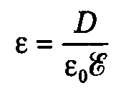
Спонтанная поляризация
Таким образом, при поляризации сегнетоэлектриков изменение индукции отстает от изменения напряженности поля. Это явление называется гистерезисом. Площадь петли гистерезиса пропорциональна энергии, затрачиваемой за один период изменения напряженности электрического поля. Диэлектрическая проницаемость сегнетоэлектрика определяется по основной кривой поляризации:

Slide 26
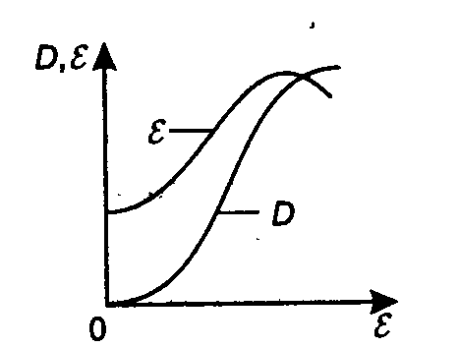
Спонтанная поляризация
На рисунке 11 представлена зависимость индукции и относительной диэлектрической проницаемости от напряженности поля. Относительная диэлектрическая проницаемость, измеренная в слабых полях, называется начальной. В сильных полях относительная диэлектрическая проницаемость достигает значения 10⁴ – 10⁶.
Рисунок – 11.

Slide 27
Миграционная поляризация
Миграционная поляризация - перемещение (миграция) зарядов в полупроводящих включениях до их границ и накопления зарядов на границах раздела.
Наблюдается в некоторых диэлектриках и системах изоляции, в частности в неоднородных диэлектриках, особенно с полупроводящими включениями. Этот вид поляризации заключается в процессе установления и снятия миграционной поляризации сравнительно медленные - секунды, минуты, часы. Поэтому миграционная поляризация обычно наблюдается лишь при весьма низких частотах.

Slide 28
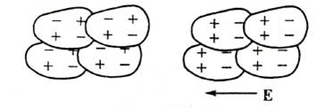
Миграционная поляризация
Миграционная поляризация наблюдается в неоднородных диэлектриках, имеющих проводящие и полупроводящие включения, слои с различной проводимостью и т.п. При внесении неоднородных диэлектриков в электрическое поле свободные заряды смещаются и концентрируются на граничных слоях включений в приэлектродных слоях, образуя пространственные заряды, поле которых внешне проявляет себя как "дополнительный" механизм поляризации (рисунок - 12).
Рисунок – 12. Модель миграционной поляризации.

Slide 29
Миграционная поляризация
Для устранения миграционной поляризации и создания материала с небольшими потерями необходимо избавиться от пор, механических включений и примесей, прежде всего обладающих большой подвижностью ионов Li⁺, Na⁺, K⁺.
При наличии миграционной поляризации диэлектрическая проницаемость диэлектриков на низких частотах, имеющая повышенные значения, с увеличением частоты резко уменьшается по закону, близкому к гиперболическому.

Slide 30
Миграционная поляризация
У миграционной поляризуемости α_{м} время релаксации довольно большое, поэтому соответствующая ей поляризация проявляется на весьма низких частотах (до 0,5 кГц) и вызывает у материала увеличение диэлектрической проницаемости. С уменьшением частоты напряжения, а также с увеличением температуры α_{м} возрастает. Увлажнение диэлектрика приводит к существенному возрастанию его емкости на низких частотах (например, 2 Гц) в результате возникновения и роста миграционной поляризации.

Slide 31
Спасибо за внимание!

